Slide 1
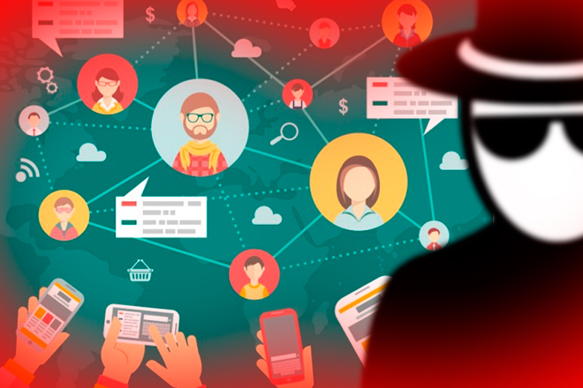
PREVENCION DE LA VIOLENCIA DIGITAL
PROYECTO

Slide 2
PROBLEMA
Es evidente que la incursión de las TIC en la sociedad, trae consigo múltiples beneficios, pero del mismo modo, también manifiesta diversas limitaciones que se constituyen en riesgos potenciales para la ciudadanía y sus derechos a la protección, especialmente de niñas, niños y adolescentes, quienes son más vulnerables, por lo cual trabajar en la prevención de estos riesgos o violencia digital es fundamental ya que la tecnología ha venido a quedarse y en muchos momentos se constituye en el nuevo escenario para la propagación de la violencia y la vulneración de derechos de la población supra mencionada.

Slide 3
OBJETIVO
Desarrollar procesos de sensibilización en la identificación y prevención ante los riesgos de la violencia digital dirigido a padres de familia y adolescentes para la promoción del uso seguro y responsable de la TICs en las unidades educativas del distrito 4 de la ciudad de Potosí.

Slide 4
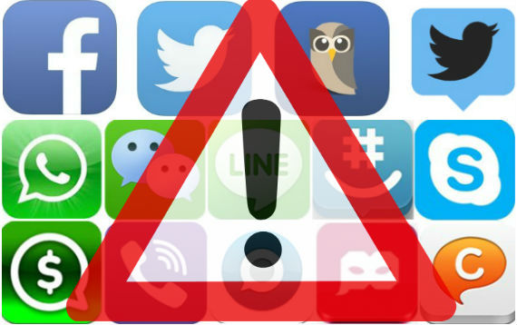
RESULTADO
Se ha contribuido al desarrollo de capacidades para la detección temprana, prevención de la violencia digital y uso seguro y responsable de las TICs en la población estudiantil de secundaria del distrito 4 de la ciudad de Sucre.

Slide 5
INDICADORES
a) 60 % de padres de familia desarrollan conocimientos sobre los riesgos de violencia digital
b) 50% de adolescentes de las unidades educativas del distrito 4 desarrollan capacidades en términos de:
Uso seguro de las cuentas en redes sociales
Identificación de los tipos de violencia digital y situaciones de riesgo
c) 85% de maestros de las unidades educativas del distrito, sensiblizados contra los riesgos y tipos de violencia digital

Slide 6
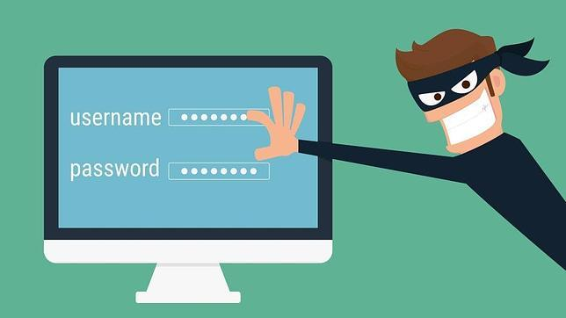
ACTIVIDADES
• 1 ciclo corto de talleres de sensibilización dirigido a los padres de familia de las unidades educativas.
• 3 sesiones para la capacitación del uso de herramienta de control parental dirigido a padres de familia.
• 5 unidades educativas del distrito 4 implementan dentro de su programa de estudio del nivel secundario contenidos relacionados a la prevención de la violencia digital.

